Slide 1
KATAMINO
Recherche de solutions dans une grille finie par simulation numérique

Slide 2
SOMMAIRE
Introduction
Réalisation d’ un solveur de Katamino
Par Force Brute
Mise en place d’un comptage de la complexité
Optimisation gloutonne de Force Brute
Par Backtracking

Slide 3
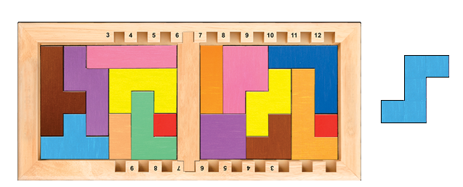
INTRODUCTION :
Figure 1
Notes:
hefziudsjkdzjk

Slide 4
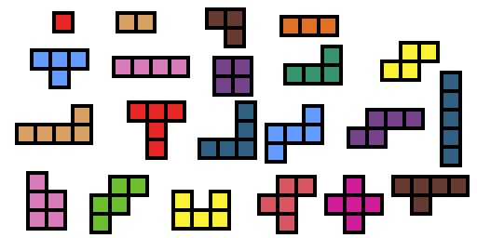
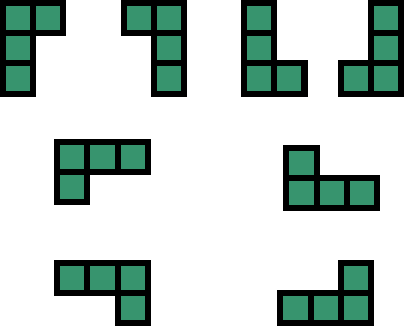
INTRODUCTION : Dénomination
Figure 2
Figure 3

Slide 5
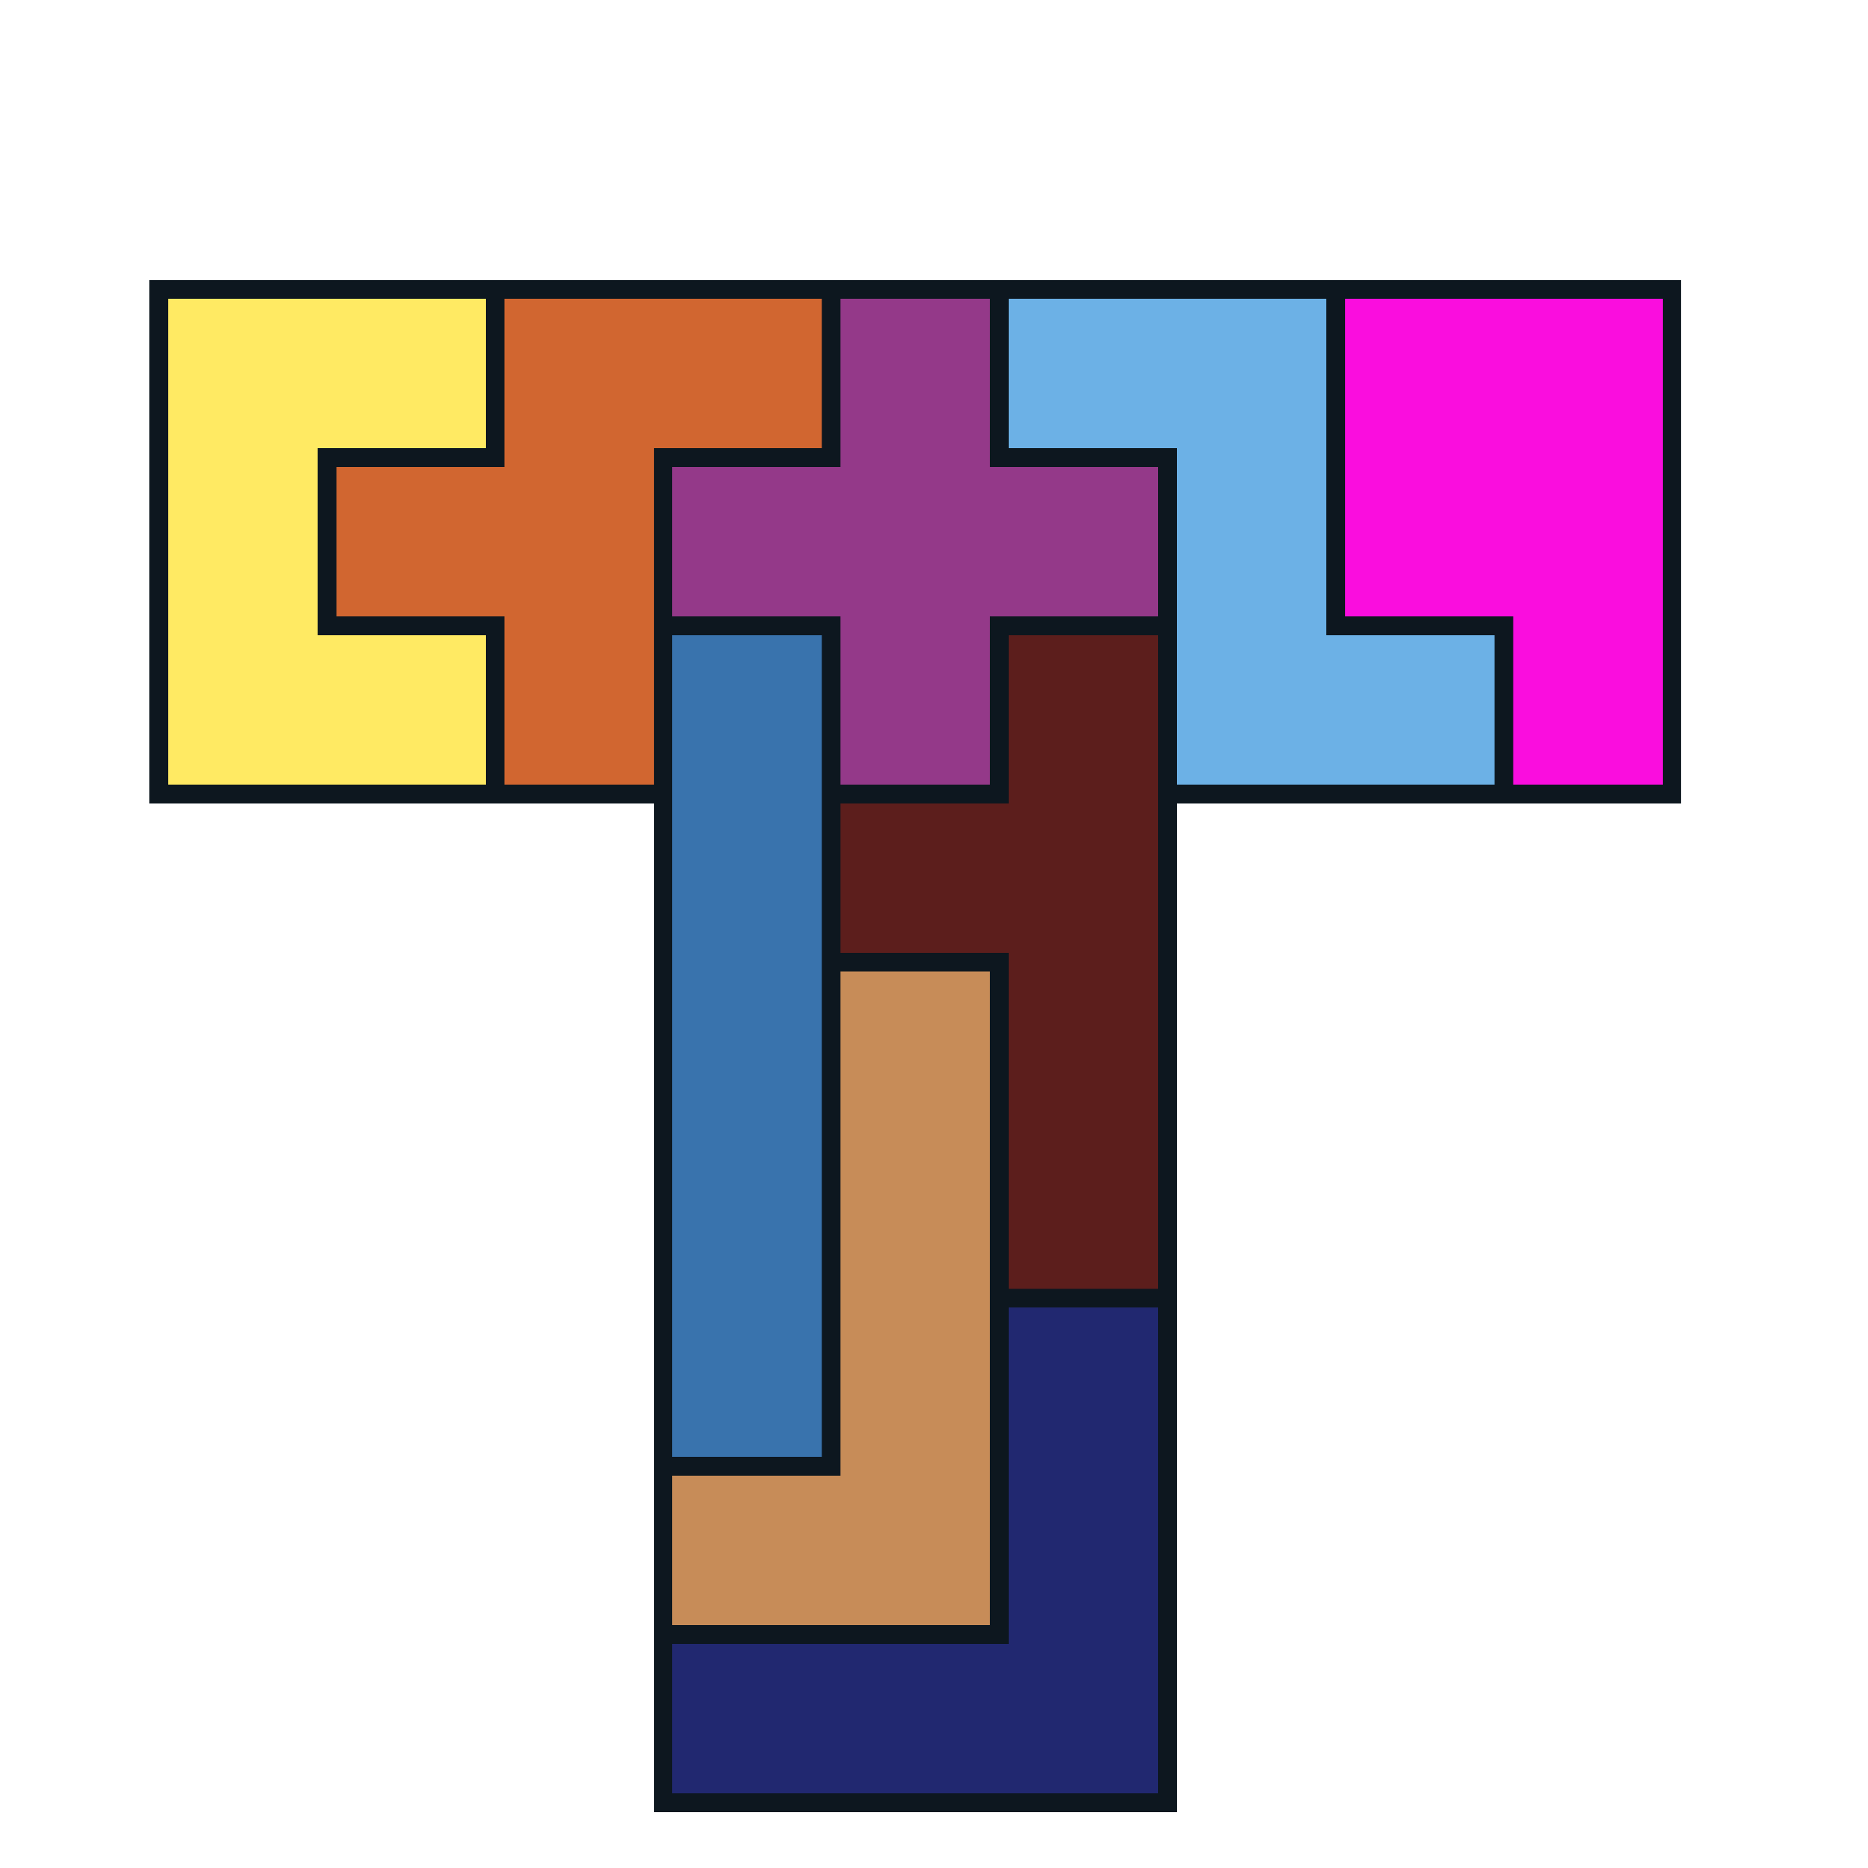
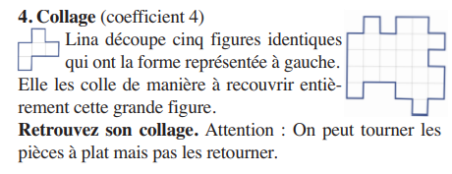
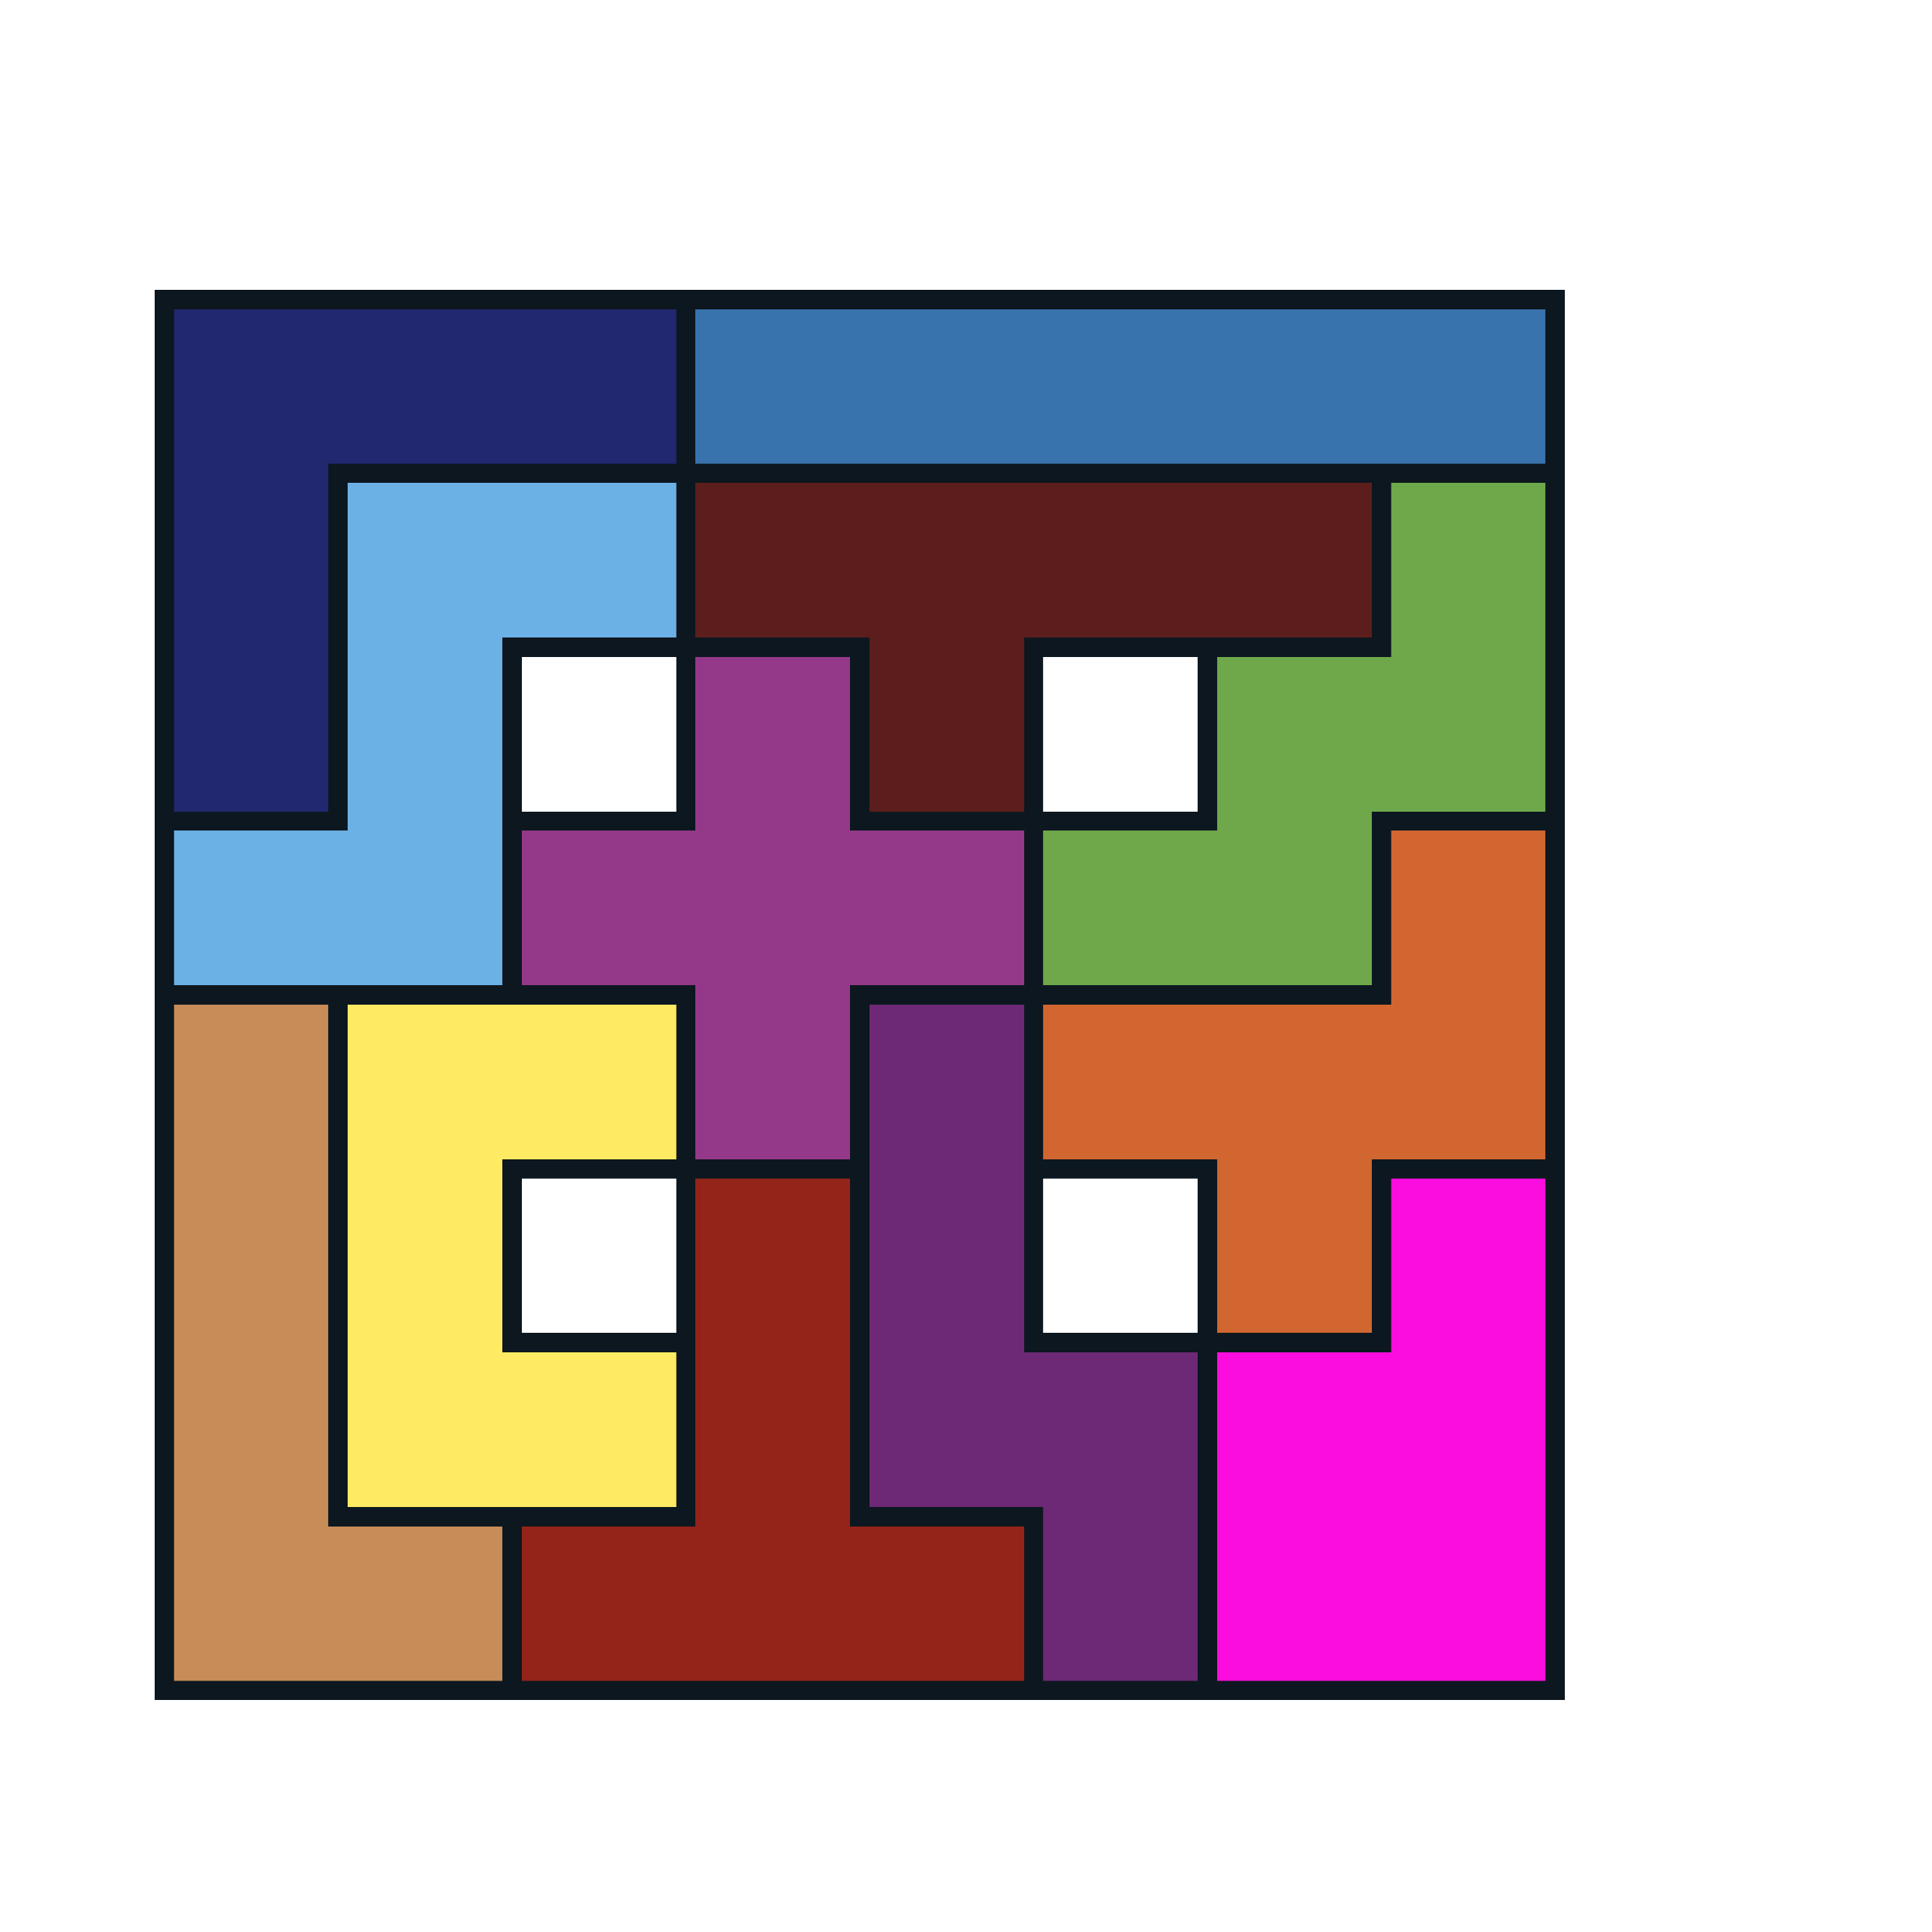
INTRODUCTION : Histoire
Figure 6: Un problème de la finale FFJM mai 2023
Figure 4
Figure 5
Notes:
Ajouter des trucs

Slide 6
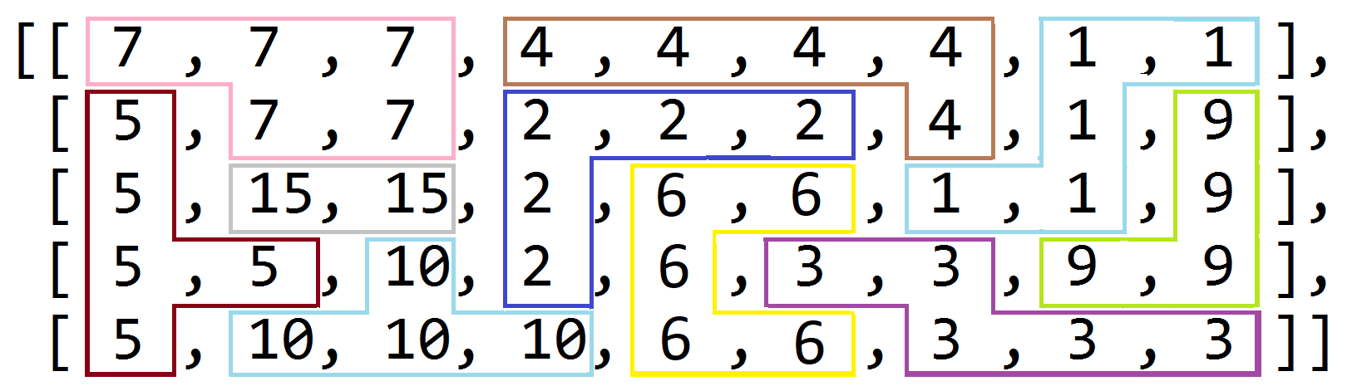
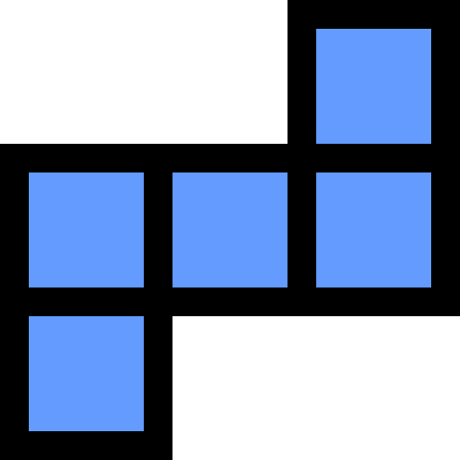
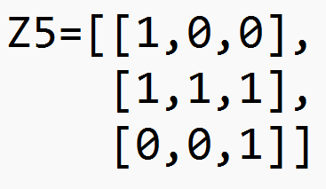
INTRODUCTION : Représentation des kataminos
Figure 8
Figure 7

Slide 7
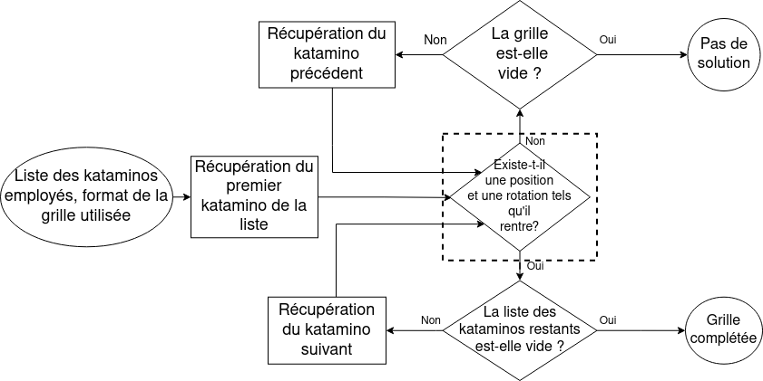
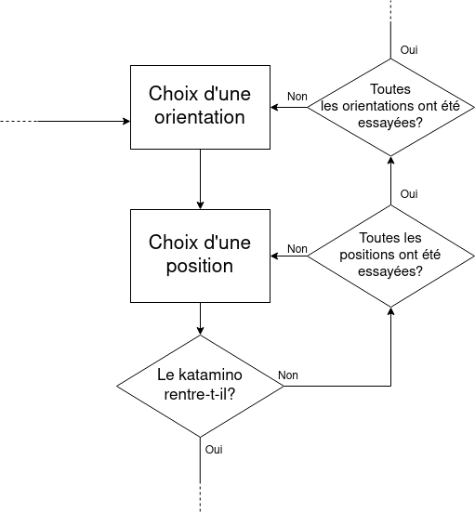
SOLVEUR DE KATAMINO : Force Brute
Figure 8
Complexité : $O\left(N!A^{2}\right)$

Slide 8
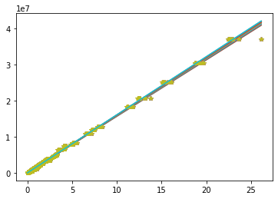
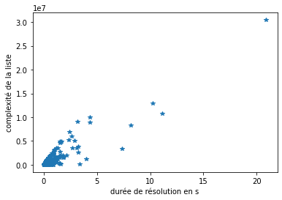
Mise en place d’un comptage de la complexité
« Complexité » d’une liste triée
Durée de résolution en s
durée de résolution en fonction de la « Complexité » pour
2000 listes rentrant dans une grille d’aire 20 répété 100 fois
durée de résolution en fonction de la « Complexité » pour
400 listes rentrant dans une grille d’aire 20 répété 10 fois
Notes:
Refaire le graphique

Slide 9
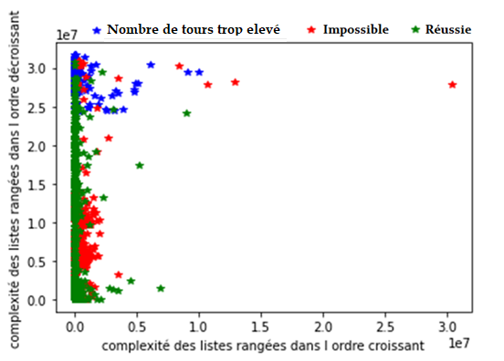
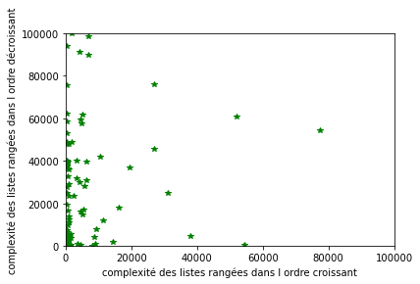
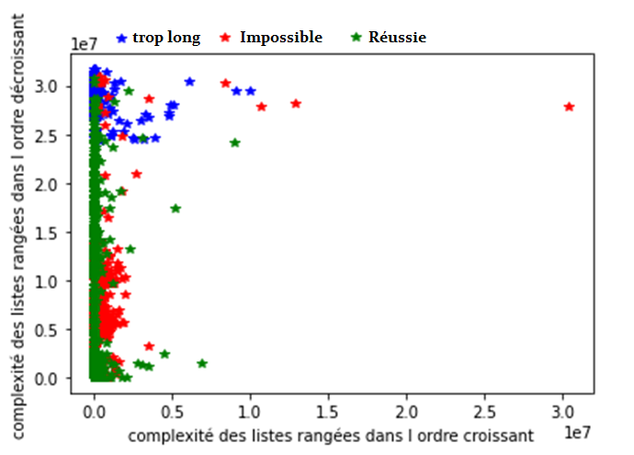
Optimisation gloutonne de Force Brute
On donne des valeurs aux kataminos et on trie la liste
Pour les listes de taille 5*4
Notes:
Changer les noms d’axes et refaire la simu

Slide 10
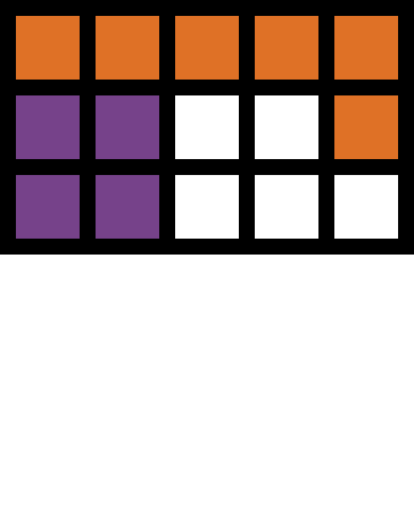
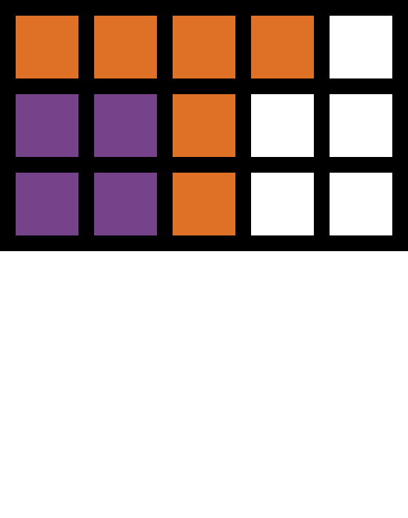
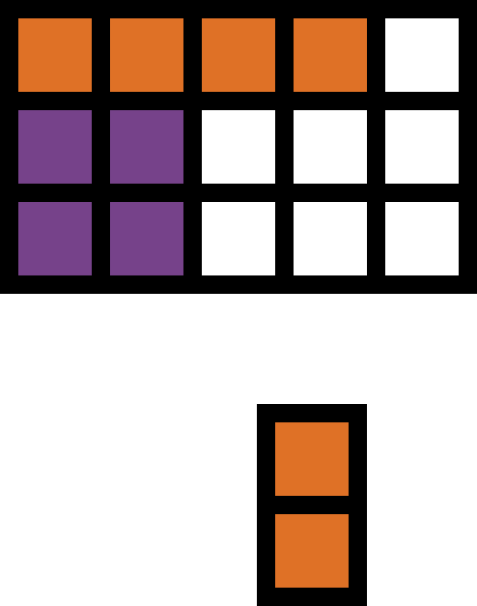
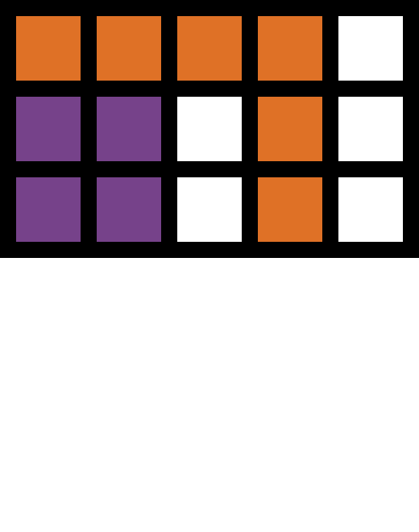
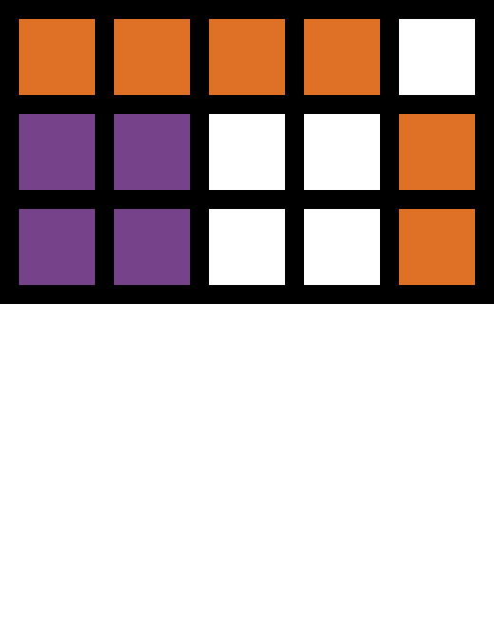
SOLVEUR DE KATAMINO : Par retour sur trace
Coups possibles
Position de départ
Notes:
Changer la couleur et + grosse fleche

Slide 11

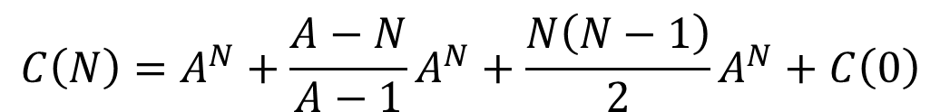
Complexité de la résolution par retour sur trace
Formule 1
$$C\left(N\right)=A+A^{N}\left(N−1\right)+C\left(N−1\right)A$$
Formule 2
$$C\left(N\right)=A^{N}+\frac{A−N}{A−1}A^{N}+\frac{N\left(N−1\right)}{2}A^{N}+C\left(0\right)$$
Formule 3
$$C\left(N\right)=O\left(N^{2}A^{N}\right)$$
Notes:
comprendre

Slide 12
Ouverture
Trouver une méthode plus optimisée
Fournir une méthodologie de résolution gagnante pour humain
(statistiques)
Etendre la résolution à tout type de polyominos et plateaux
Notes:
Changer trop long

Slide 13
ANNEXE 1/15
#ROTATION D'UNE PIECE DE 90°
def tourne90(Piece):
"tourne une pièce de 90° dans le sens horaire"
"Piece est une matrice"
NPiece=[ [0 for _ in range (len(Piece))] for _ in range (len(Piece[0]))] #on #crée une matrice vide
for i in range (len(Piece)): #lignes
for j in range (len(Piece[0])): #colonnes
NPiece[j][i]=Piece[len(Piece)-1-i][j] #on prend la transposée et la #symétrie par rapport à l'axe des ordonnées
Piece=NPiece
return Piece
#SYMETRIE par l'ordonnée
def retourne(Piece):
"effectue la symétrie une pièce par l'ordonnée en place"
"Piece est une matrice"
NPiece=[ [0 for i in range (len(Piece[0]))] for _ in range (len(Piece))]
for i in range (len(Piece)):
for j in range (len(Piece[0])):
NPiece[i][j]=Piece[i][len(Piece[0])-j-1]
return NPiece
Notes:
Changer trop long

Slide 14
ANNEXE 2/15
#AJOUT D'UNE PIECE AU PLATEAU
def ajout(Piece, Plateau=PB, l=0, c=0):
"ajoute une pièce à un plateau"
"Piece et Plateau sont des matrices, Plateau est par défaut une matrice nulle, l et c int par défaut 0"
# (l,c) correspond aux coordonnées de la case (0,0) de la piece dans le plateau
Nplateau=np.copy(Plateau) #on fait un nouveau plateau
for i in range (len(Piece)): #lignes
for j in range (len(Piece[0])): #colonnes
if Piece[i][j]!=0:
if Nplateau[i+l][j+c]==0: #si la case du plateau est vide
Nplateau[i+l][j+c]=Piece[i][j] #on pose la case de piece
else:
return False #sinon la pièce ne peut pas être posée
return Nplateau #on retourne le nouveau plateau
#APPLIQUE UNE LISTE DE PIECES A UN PLATEAU
def applique(Liste, Plateau):
"applique la liste de pièces à un plateau par défaut une matrice nulle"
"Liste contient une liste de [piece,tourne,symetrie,ligne,colonne]"
for i in range (len(Liste)):
Plateau = ajout(Liste[i][0], Plateau, Liste[i][3], Liste[i][4])
return Plateau
Notes:
Changer trop long

Slide 15
ANNEXE 3/15 force Brute
Résolution par force brute
def force_brute(Liste, Plateau):
"résoud un problème avec les pièces données dans la liste"
"teste toutes les possibilitées avant d'en trouver une qui fonctionne"
L=np.copy(Liste) #liste des pieces de départ
Lparams=[] #contient [piece,tourne,symetrie,ligne,colonne]
s,t,i,j=0,0,0,0 #compteurs de symetrie, tourne, ligne et colonne
k = 0 #compteur de tours
while len(L)!=0:
k += 1
posee=False #au départ la piece n'est pas posée
Notes:
Changer trop long

Slide 16
ANNEXE 4/15 force Brute
#on teste toutes les possibilités de positionnement de la piece
while s<2 and not posee: #symetrie
while t<4 and not posee: #tourne
while i<=len(Plateau)-len(L[0]) and not posee: #ligne
while j<=len(Plateau[0])-len(L[0][0]) and not posee: #colonne
nP = ajout(L[0],Plateau,i,j)
if type(nP)!=bool :
Plateau = nP
posee=True
Lparams.append([L[0],s,t,i,j]) #[piece,tourne,symetrie,ligne, colonne]
j+=1
j=0
i+=1
i=0
L[0]=tourne90(L[0])
t+=1
t=0
L[0]=retourne(L[0])
s+=1
s=0
Notes:
Changer trop long

Slide 17
ANNEXE 5/15 force Brute
if not posee: #si la piece n'est pas posée
if len(Lparams)==0:
return Plateau, "échec"
L=Liste[len(Liste)-len(L)-1:] #on ajoute la pièce d'avant aux pieces non posées
L[0], s, t, i, j =Lparams[-1][0], Lparams[-1][1], Lparams[-1][2], Lparams[-1][3], Lparams[-1][4] #pour reprendre la où on s'était arreté avec la pièce davant
Lparams=Lparams[:-1] #on retire la pièce d'avant des pièces posées
Notes:
Changer trop long

Slide 18
ANNEXE 6/15 Force brute
if i>len(Plateau)-len(L[0]):
i=0
if j>len(Plateau[0])-len(L[0][0]):
j=0
if t>3:
t=0
if s>0:
#Toutes les positions ont été testées ...
()
else:
s+=1
L[0]=retourne(L[0])
else:
t+=1
L[0]=tourne90(L[0])
else:
j+=1
else:
i+=1
Plateau=applique(Lparams,Plateau) #on reprend le plateau sans la #pièce d'avant
else:
L=L[1:] # liste des pieces restantes
return Plateau
Notes:
Changer trop long

Slide 19
ANNEXE 7/15 Force brute
if i>len(Plateau)-len(L[0]):
i=0
if j>len(Plateau[0])-len(L[0][0]):
j=0
if t>3:
t=0
if s>0:
#Toutes les positions ont été testées ...
()
else:
s+=1
L[0]=retourne(L[0])
else:
t+=1
L[0]=tourne90(L[0])
else:
j+=1
else:
i+=1
Plateau=applique(Lparams,Plateau) #on reprend le plateau sans la #pièce d'avant
else:
L=L[1:] # liste des pieces restantes
return Plateau
Notes:
Changer trop long

Slide 20
ANNEXE 8/15 Validation du modèle
from os import chdir
import time
Ck=[]
Ct=[]
Liste20=open('combi - Copie/test20.txt','r')
Listes20=Liste20.readlines()
Liste20.close()
for i in range (len(Listes20)):
Listes20[i]=eval(Listes20[i].strip())
for i in range(len(Listes20)):
tri_insertion(Listes20[i])
compl=0
force_brute(Listes20[i])
Ck.append(compl)
Ct=[[] for _ in range(len(Listes20))]
for k in range (100):
t1=time.time()
force_brute(Listes20[i])
t2=time.time()
Ct[i].append(t2-t1)
t1=time.time()
force_brute(Listes20[i],1)
t2=time.time()
Ct[i].append(t2-t1)
Ct2=[]
for i in range (len(Ct)):
Ct2.append(np.mean(Ct[i]))
plt.plot(Ct2,Ck,’*’)
Notes:
Changer trop long

Slide 21
ANNEXE 9/15 Étude pratique de complexité
from os import chdir
def tri_insertion (L):
n=len(L)
for i in range (1,n):
j=i
x=L[i]
while 0<j and x<L[j-1]:
L[j]=L[j-1]
j=j-1
L[j]=x
def lenvers(L):
n=len(L)
for i in range (n//2):
L[i],L[n-i-1]=L[n-i-1],L[i]
Liste20=open('combi - Copie/test20.txt','r')
Listes=Liste20.readlines()
Liste20.close()
for i in range (len(Listes)):
Listes[i]=eval(Listes[i].strip())
#plateau
LONG=4
LARGE=5
PB=[[0 for _ in range(LARGE)]for _ in range (LONG)]
Cs2=[] #listes des complexités des grilles solubles dans l'ordre croissant
Cs1=[] #dans l'ordre décroissant
Cimp2=[] #listes des complexités des grilles n'admettant pas de solutions
Cimp1=[]
Coob1=[] #listes des complexités des grilles prenant trop de temps à résoudre
Coob2=[]
Notes:
Changer trop long

Slide 22
ANNEXE 10/15 Étude pratique de complexité
for i in range (1915):
compl=0
tri_insertion(Listes[i])
P1=force_brute(Listes[i])
compl1=compl #complexité de la liste dans l'ordre croissant
compl=0
lenvers(Listes[i])
P2=force_brute(Listes[i])
compl2=compl
if type(P1)==str or type(P2)==str: #si la grille n'admet pas de solution ou #que la résolution prend trop de temps
if (type(P1)==str and P1=='impossible') or (type(P2)==str and P2=='impossible'): #si la grille n'admet pas de solutions
Cimp1.append(compl1) #on empile les complexités dans les listes appropriées
Cimp2.append(compl2)
else:
Coob1.append(compl1) #on empile les complexités dans les listes de
#complexité des grilles prenant trop de temps à résoudre
Coob2.append(compl2)
else:
Cs2.append(compl2) #la grille est résolue et on empile les complexités #dans les listes appropriées
Cs1.append(compl1)
Notes:
Changer trop long

Slide 23
ANNEXE 11/15 Étude pratique de complexité
plt.plot(Cs1,Cs2,'g*')
plt.plot(Cimp1,Cimp2,'r*')
plt.plot(Coob1,Coob2,'b*')
plt.xlabel('complexité des listes rangées dans l’ordre croissant')
plt.ylabel('complexité des listes rangées dans l’ordre décroissant')
plt.show()
Notes:
Changer trop long

Slide 24
ANNEXE 12/15 Définition du type Katamino
class Katamino:
def __init__(self, shape, p, sym, max_rot, x_coord=0, y_coord=0):
self.s=shape #matrice représentant le katamino
self.x=x_coord #stocke la coordonnée x du point (0,0) du katamino dans le tableau
self.y=y_coord #coordonnée y
self.priority=p
self.symmetry=sym #booléen vrai si le katamino vérifie une symétrie axiale
self.max_r= max_rot #nombre de rotations par lesquels le katamino n'est pas invariant
self.area=a #aire du katamino
Notes:
Changer trop long

Slide 25
ANNEXE 13/15 Résolution par backtracking
def Coups_Possibles(Kata,Plateau,n):
"""renvoie l'ensemble des coups possibles à partir d'une position donnée, Plateau, avec une pièce Kata
n est l'aire libre du plateau"""
i=0
K=deepcopy(Kata) #on copie le katamino
K.x,K.y,r=0,0,0 #on initialise la position du katamino à (0,0) et le nombre de rotations à 0
Coups=[] #liste des coups possibles à partir de la position
smax= 0 #initialisation du nombre de "retournements" de la pièce
s=0
if n-K.area<0: #s'il n'y a plus de place sur le plateau
return "pas de coups possibles à partir de cette position"
if not K.symmetry: #si la pièce n'admet pas de symétrie axiale il faudra la retourner
smax+=1
Notes:
Changer trop long

Slide 26
ANNEXE 14/15 Résolution par backtracking
while s<=smax:
while r<K.max_r:
while K.x <= (len(Plateau)-len(K.s)):
while K.y <= (len(Plateau[0])-len(K.s[0])):
NP=ajout(K,Plateau,K.x,K.y) #on ajout K au plateau dans NP, variable temporaire
i+=1
if type(NP) != str: #si le coup est possible
Coups.append(NP)
K.y+=1
K.y=0
K.x+=1
K.x=0
K.s=tourne90(K)
r+=1
r=0
K.s=retourne(K)
s+=1
if len(Coups)==0:
return "pas de coups possibles à partir de cette position"
else:
return (Coups,n-K.area)
Notes:
Changer trop long

Slide 27
ANNEXE 15/15 Résolution par backtracking
def Solution(Liste, Plateau=[[0 for _ in range(Large)] for _ in range (Long)],N=Long*Large):
"""renvoie toutes les solutions possibles d'un problème
Liste est une liste de Kataminos, Plateau une matrice et N un entier"""
if len(Liste)==0 and N==0: #vérifie que plateau est rempli
return [[]]
elif len(Liste)==0: #s'il n'y a plus de kataminos à poser et que la grille #n'est pas complétée
return 'pas une solution'
else:
CP=Coups_Possibles(Liste[0], Plateau, N)
if type(CP)==str:
return 'pas une solution'
else:
solutions=[]
Coups,n=CP
for coup in Coups:
newSolution=Solution(Liste[1:],coup,n) #en partant de chaque coup on cherche les solutions possibles
for i in range(len(newSolution)):
if type(newSolution[i]) != str:
solutions.append([coup]+newSolution[i]) #on ajoute les solutions trouvées
return solutions
Notes:
Changer trop long

